Slide 1
«Полёт шмеля»
Подготовила: Мингазова Элиза Ильгизаровна, ученица 8а класса
МОБУ СОШ №1
им.М.Абдуллина с.Киргиз-Мияки

Slide 2
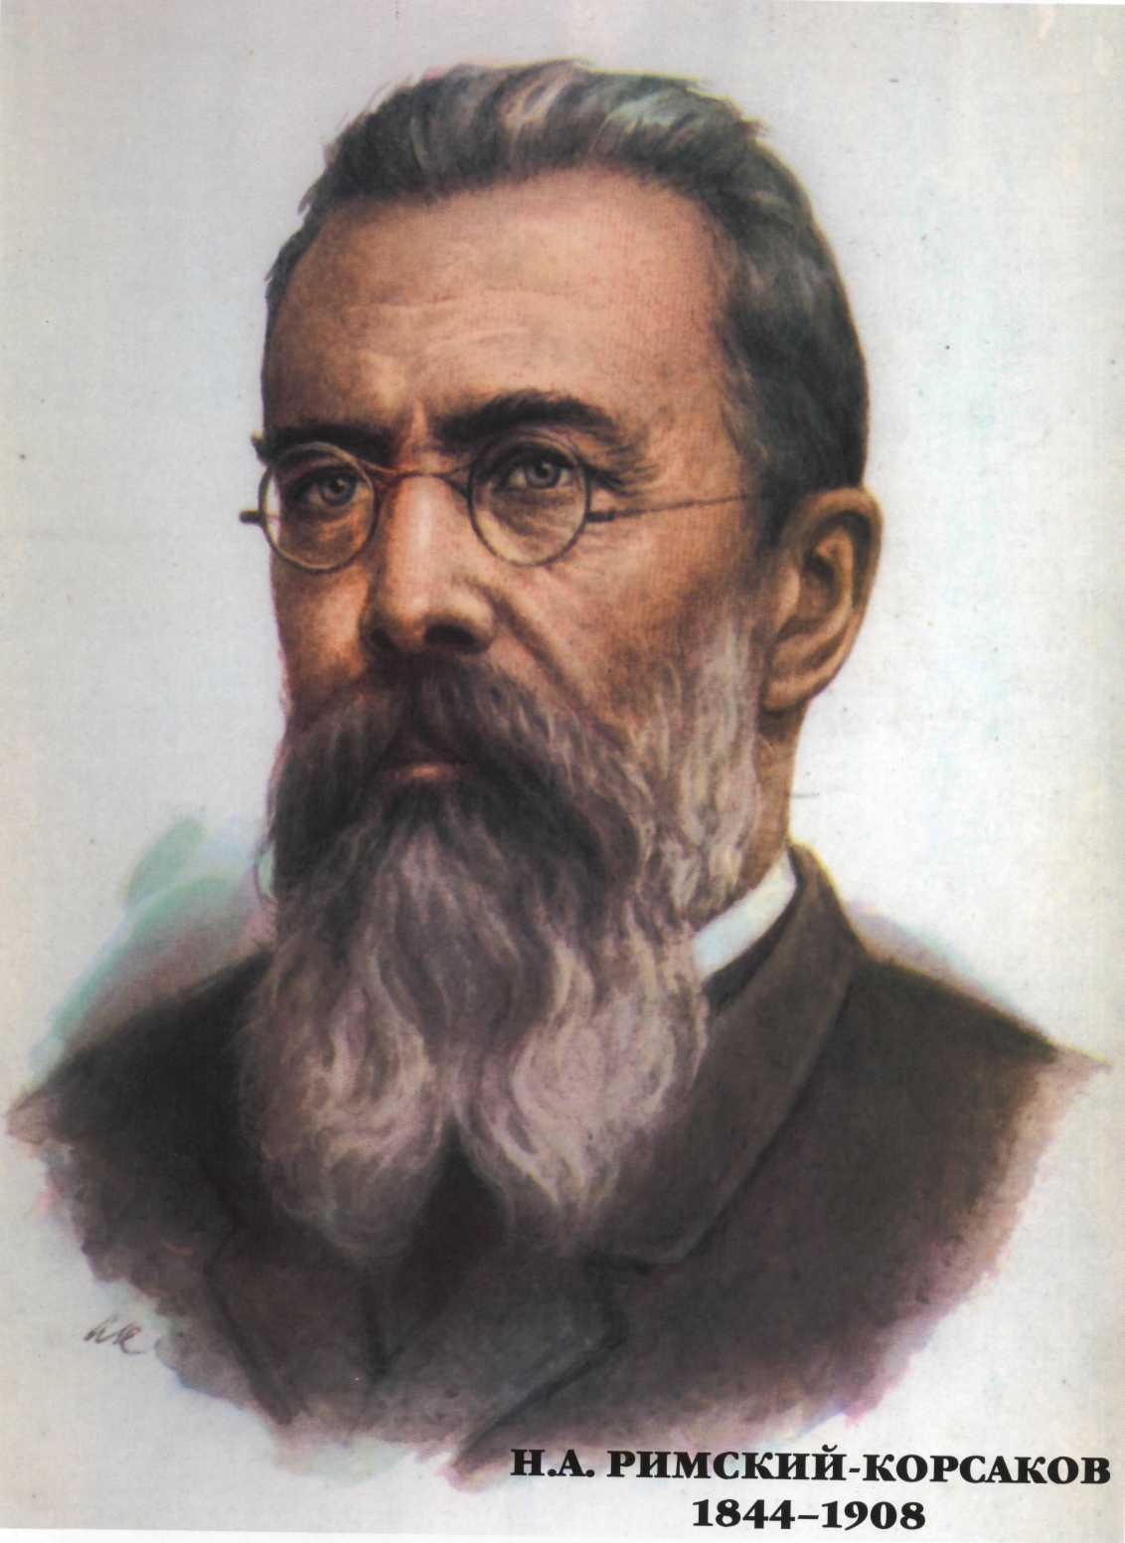
Краткий обзор оперного творчества композитора.
Опера – главная область творчества Римского-Корсакова. Разнообразие сюжетов проявляет себя при тяготении композитора к сказочно-эпическому жанру. Сказочно-эпические оперы Римского-Корсакова продолжают линию оперной традиции Глинки («Руслан и Людмила»). Ведущее значение занимают принципы эпической драматургии: сопоставление образов в сочетании с широко развитой описательностью и замедленным течением действия. Сочетание сквозного развития с музыкальной завершенностью отдельных частей, большое значение крупномасштабных музыкальных структур, охватывающих большие сцены и целые оперные картины. Разнообразие приемов вокального письма. Широкое применение лейтмотивов, особенности трактовки принципа лейтмотивов (лейтгармония, лейттембр). Различное соотношение вокальных и оркестровой партий в операх разных жанров.
.

Slide 3
История создания
«Полёт шмеля» — оркестровая интермедия, написанная Николаем Римским-Корсаковым для его оперы «Сказка о царе Салтане», сочинённой в 1899—1900 годах. Интермедией заканчивается третий акт, в котором Лебедь-птица обращает князя Гвидона в шмеля, чтобы он мог слетать к своему отцу (который не знает, что Гвидон жив).
В первой части интермедии имеется вокальная партия Лебедь-птицы, однако вокальная часть нередко при исполнении опускается, а виртуозная часть интермедии исполняется как отдельная оркестровая миниатюра.

Slide 4
«Полёт шмеля»
«Полёт шмеля» известен благодаря своему бешеному темпу исполнения: тональности меняются почти непрерывно, со скоростью вплоть до шестнадцатых. Таким образом, основной трудностью для музыканта является не высота или диапазон звука, а чисто физическая возможность двигать смычок взад-вперёд со столь колоссальной скоростью. Хотя оригинальная версия оперы милосердно распределяла особенно быстро исполняемые отрывки между двумя скрипачами в тандеме, спустя век после написания «Полёт» стал классической презентацией виртуозов-одиночек (вне зависимости от того, используют ли они скрипку или какой-нибудь другой музыкальный инструмент.

Slide 5
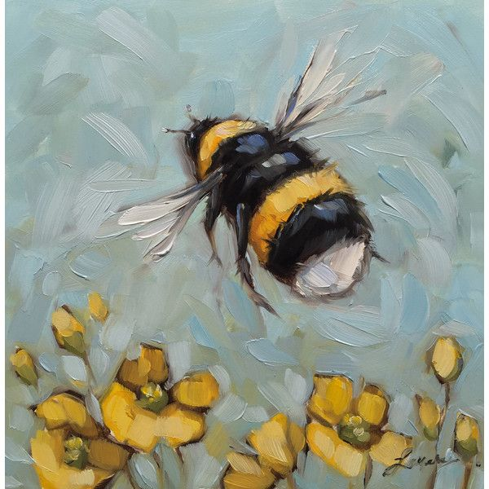
«Полёт шмеля»
Эти три произведения между собой похожи. Полёт шмеля гениальное произведение тут нельзя сказать что важнее мелодия или ритм.Степень громкости звучания музыки ,то тише то громче по наростающей это и есть динамическим оттенком,произведение написано в миноре и это помогает композитору создать яркий очень быстрый и подвижный темп музыки и звуков природы.Римский-Корсаков создавал оркестровую живопись описывая звуки природы.Поэтому людям нравится создавать что-то новое.

Slide 6
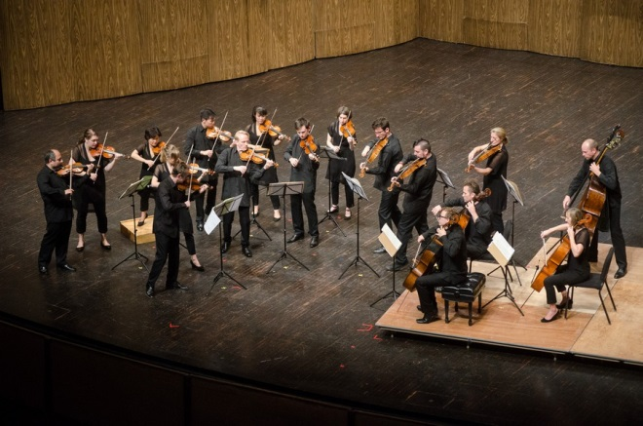
«Полёт шмеля»
Музыканты, как известно, народ горячий, поэтому наряду с переложением произведения на другие инструменты, шла прямо-таки нешуточная борьба за наиболее быстрое исполнение произведения. Одни устанавливали рекорды, други били эти рекорды скорости, устанавливая свои. На сегодняшний день максимальная скорость исполнения составляет 750 ударов в минуту, она принадлежит Тьяго Делла Вега. Много желающих исполнить это вирутозное произведение, но не у всех это получается хорошо. В нашем случае у трёх произведений волшебное исполнение.

Slide 7
Отношение к прослушанной музыке.
Композитор сумел музыкальными средствами передать полет, и даже жужжание насекомого. Этот симфонический эпизод из третьего акта известен нам как «Полет шмеля», хотя в партитуре нет такого названия. Этот эпизод стал самостоятельным очень популярным музыкальным произведением, переработанным для сольного исполнения на различных инструментах - аккордеон, баян, фортепиано, гитара и т.п. Есть, хоровые исполнения, есть, воообще, оригинальные наборы инструментов, некоторые из них представлены в посте, например, «Полет шмеля» исполняется одновременно на 8 роялях. Однако, лучше всего звучит первоначальный вариант исполнения, где сольная партия исполняется на флейте.

